Slide 1
中央财经大学 统计与数学学院
第二章 数据的搜集

Slide 2
你快乐吗？
你现在快乐吗？
你认为人生应该最快乐的年龄？
6岁以下，7-13，14-18，19-23，24-30，31-40，41-46，60岁以上
你的快乐感来源于什么？（排序）
家人及自己身体健康，学业有成，有很多知心好友，丰富的休闲娱乐生活，和父母在一起，自然环境良好，为社会做贡献，国家政治经济发展稳定，世界和平
——零点研究咨询的“快乐指数”调查

Slide 3
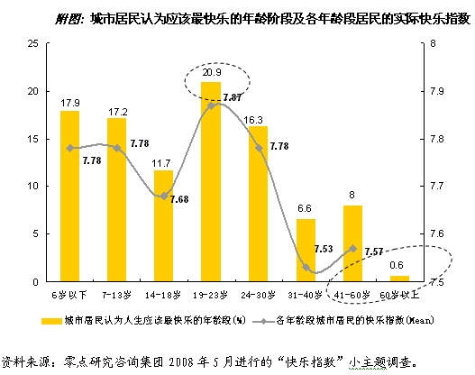
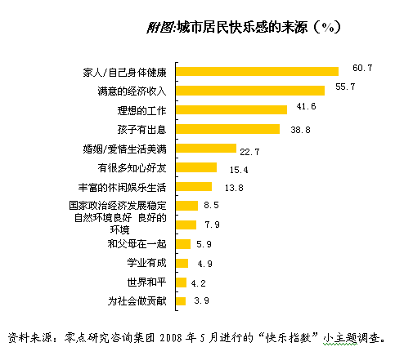

Slide 4

快乐指数的调查采用多阶段随机抽样方式于2008年5月针对北京、上海、广州、武汉、沈阳、西安、成都7个城市共1883名18～60岁居民的入户访问
数据结果已根据各地实际人口规模予以加权处理
在95%置信度下本次调查抽样误差为±2.76%
数据是怎样搜集的？
什么是多阶段随机抽样？
“95%的置信水平下调查的抽样误差为±2.76%”是什么含义？

Slide 5
第二章 数据的搜集
数据的来源
抽样调查
调查方案设计

Slide 6
一、数据的来源（1）
一手数据
直接来源，一是来自调查或观察，二是来自实验。调查是取得社会经济数据的重要手段，实验是取得自然科学数据的重要手段。
二手数据
间接来源，主要是公开出版或报道的数据，有些是未公开出版的数据。
来源：国家统计资料、行业协会信息资料、计算机网络资料、国际组织、图书资料。

Slide 7
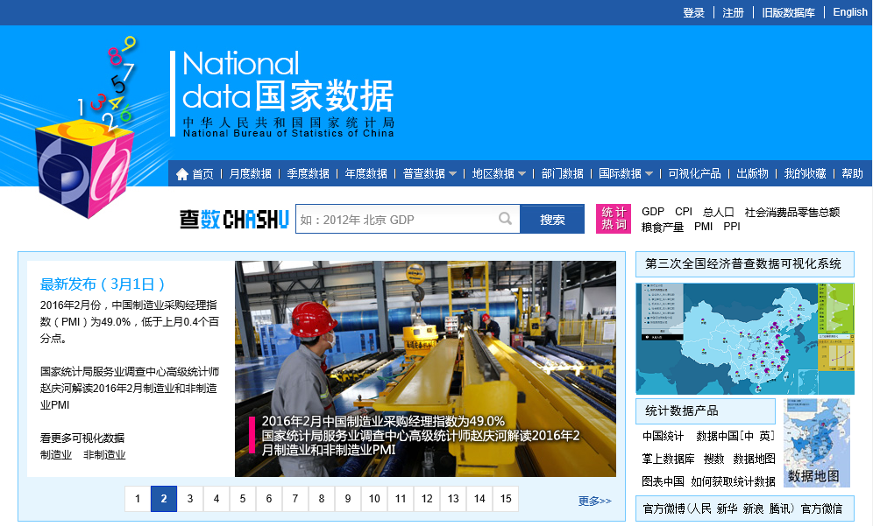
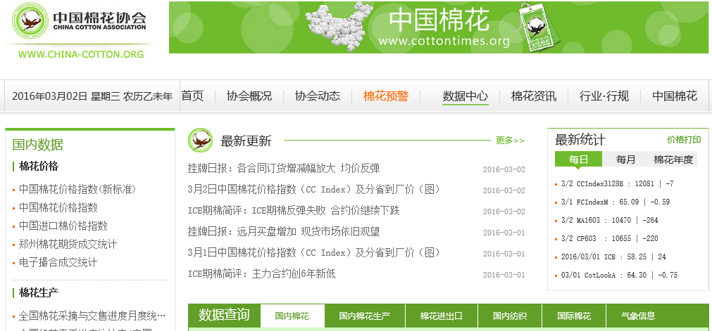

Slide 8
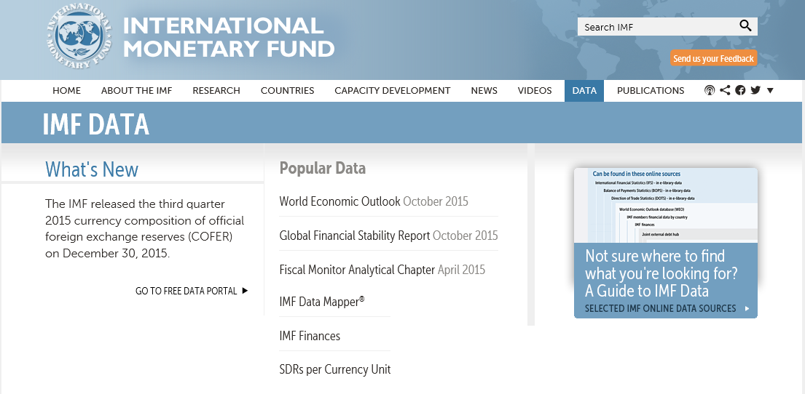
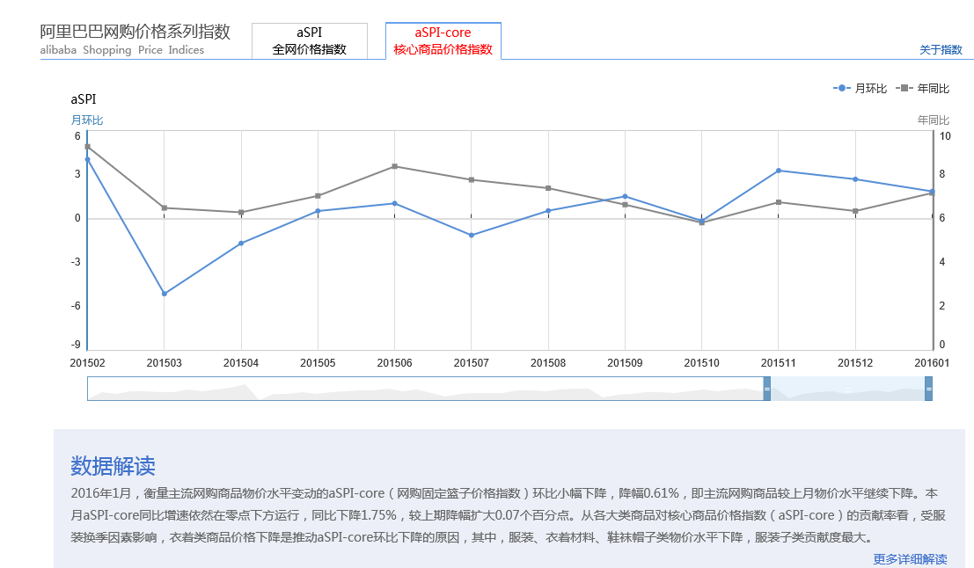

Slide 9
一、数据的来源（2）
一手数据
二手数据
使用二手数据需要注意的问题
应注意数据的含义、计算口径和计算方法，避免误用或滥用；
注意二手数据的时间性，不能用过时的数据；
应充分搞清这些数据的来源和可靠程度；
应注明数据的出处，以尊重他人的劳动成果。

Slide 10
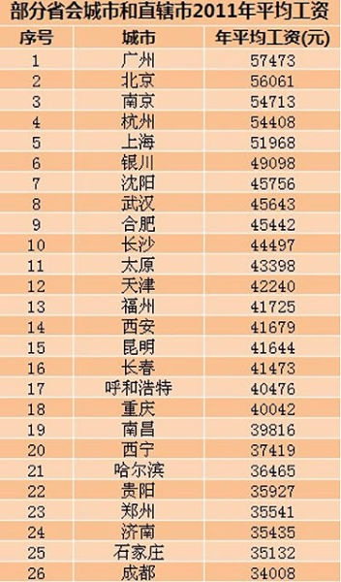
成都的平均工资最低？
年平均工资的统计口径各不相同！
口径1：将成都全部单位职工平均工资，定为在岗职工平均工资
口径2：广州、西安等城市，为城镇非私营单位在岗职工年平均工资，不是城镇单位在岗职工平均工资
口径3：北京、南京等城市，使用职工平均工资数据——包括城镇非私营单位职工平均工资、私营法人单位、个体工商户从业人员平均工资

Slide 11
一、数据的来源（3）
2. 常用的统计调查方式——一手数据
统计调查是社会经济数据的主要来源。实际中常用的统计调查方式主要有：
普查
抽样调查
统计报表

Slide 12
一、数据的来源（4）—普查
（1）普查（Census）
一个国家或地区为详细地了解某项重要国情、国力而专门组织的一次性、大规模的全面调查，主要用来搜集某些不能够或不适宜用定期的全面调查报表收集的信息资料。
特点：
普查通常是一次性的或周期性的
普查一般需要规定统一的标准时点
普查数据的准确性、标准化程度均较高
普查的调查项目较少，适用范围较狭窄，调查资料缺乏深度

Slide 13
一、数据的来源（5）—普查
（1）普查（Census）
代价：
费用昂贵
时间过长
观测值几乎是无穷个、毁坏性实验等不适合用普查
精度可能会差： 由一个训练有素的调查人员得到的样本统计结果，可能比没有受过训练的人进行普查得到的结果更准确。

Slide 14
一、数据的来源（6）—普查
（1）普查（Census）
组织方式：
专门的普查机构，配备大量普查人员，对调查单位进行直接的登记
利用调查单位的原始记录和核算资料，颁发调查表，由登记单位填报（适用于内容单一、涉及范围较小的情况）

Slide 15
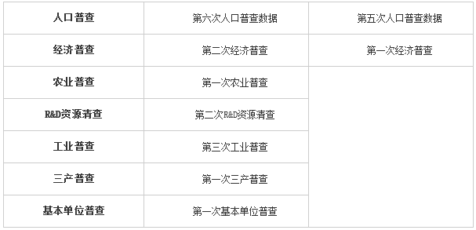
一、数据的来源（7）—普查
人口普查：每十年一次，逢“0”进行
第六次人口普查，2010
经济普查：每五年一次，逢“3”、“8”进行
第三次经济普查，2013

Slide 16
一、数据的来源（8）—抽样调查
（2）抽样调查（Sampling Survey）
定义：为了根据样本调查结果推断总体数字特征，从总体中随机抽取一部分单位作为样本而进行的调查。
可以单独使用，也可用来对普查数据进行评价、修正或补充。
实际中应用最广泛的一种调查方式。1992年我国的国家调查系统将抽样调查列为统计调查的主体。
特点：经济性、时效性强 、适应面广、有可能获得比普查更高的数据质量

Slide 17
一、数据的来源（9）
（2）统计报表制度
定义：按照国家有关法规规定，自上而下地统一布置、自下而上地逐级提供基本统计报表的统计报告制度。
我国特有的统计调查方法，可以是全面调查，也可以是非全面调查。

Slide 18


大数据时代
关注数据的全面性，而不是抽样性
然而
大数据的总体和真正意义的总体并不一定能够完全重合
能够有能力、财力获取最大规模数据的公司或机构毕竟是少数
即便得到了全数据，也需要利用样本建立模型预分析

Slide 19
案例——谷歌流感趋势
“谷歌流感趋势”（Google Flu Trends, GFT）
分析数十亿搜索中45个与流感相关的关键词
2009年，谷歌在甲型H1N1流感爆发之前，用GFT模型快速、准确地预测了流感爆发趋势和具体传播范围。
但是2011-2013年三年间，模型的预测出现严重偏差，一直在高估流感的事态，最严重的偏差出现在2013年1月，GFT给出的结果是美国疾病控制中心汇总后实际结果的2倍。

Slide 20

数据的来源非常重要
理清所采集的数据和希望被研究的目标总体之间关系非常重要
谷歌目的
估算流感在整个美国的发病率
数据
用户使用搜索引擎的检索记录

Slide 21
第二章 数据的搜集
数据的来源
一手数据和二手数据
调查的方式：普查、抽样调查、统计报表
抽样调查
调查方案设计

Slide 22
二、抽样调查（1）
1. 基本概念
抽样单位 (抽样单元，Sampling unit)
在抽样调查中可以把总体分成若干个互不重叠又穷尽的有限个部分；
抽样单位可以是一个总体单位，也可以包含多个个体。
抽样框(Sampling Frame)
抽样单位的名单；抽样框应尽可能与目标总体相一致

Slide 23
二、抽样调查（2）
从5000名学生中抽选500名学生进行调查，抽样单位和抽样框？
从全校100个班级中抽选10个班进行调查，抽样单位和抽样框？
抽样单位：每一个学生；抽样框：全校5000名学生的名单
抽样单位：每一个班级；抽样框：全校100个班级的名单

Slide 24
二、抽样调查（3）
2. 抽样调查分类
概率抽样
也称随机抽样，是按照随机原则抽选样本的抽样方式，抽样时每个样本单位被选中的概率是已知。概率抽样中可以对抽样误差进行控制。
不满足概率抽样要求的抽样都被归为非概率抽样。
非概率抽样单个单位被选中的概率是不可知的，不能从概率意义上控制抽样误差。

Slide 25
二、抽样调查（4）
概率抽样中的随机性原则：
随机原则：在抽选样本时排除主观因素的影响（不是有意识的抽选某些单位），使每个单位都有一定的机会被抽中。
等概率抽样：抽样时每个单位被选中的概率都相等。
不等概率抽样：抽样时不是每个单位被选中的概率都相等。
等概率抽样
概率抽样
抽样调查
不等概率抽样
非概率抽样

Slide 26
二、抽样调查（5）
3. 抽样方法
抽样方法
概率抽样
非概率抽样
简单随机抽样
系统抽样
分层抽样
整群抽样
多阶段抽样
方便抽样
判断抽样
配额抽样
雪球抽样

Slide 27
二、抽样调查（6）-概率抽样1
（1）简单随机抽样（Simple Random Sampling）
直接从总体单位中抽选样本单位，每个个体被选入样本的概率都相等。
最基本的抽样方法，许多抽样方法都是在它的基础上发展起来的。其数学性质简单，理论也最为成熟。

Slide 28
二、抽样调查（7）-概率抽样1
简单随机抽样的分类：
有放回抽样：也称为重复抽样，在一个单位被选入样本后，记录其编号，然后又将其放回总体中继续参与随后的抽样过程。
无放回抽样：也称为不重复抽样，在一个单位被选入样本后，不再放回总体参与随后的抽样过程。
实际应用中一般采用无放回抽样
有放回抽样的计算公式比无放回抽样简单，但误差也比无放回抽样略大

Slide 29

二、抽样调查（8）-概率抽样1
简单随机抽样的抽样方法：
从N个总体单位中抽选n个单位组成样本，可以先将N个单位编号，若抽到某个号则对应的单位入样。
抽签法：用均匀同质的材料制作N个签并充分混合，然后一次抽取n个，或一次抽取一个签但不放回，直至抽满n个签为止。
随机数法: 随机数表；随机数骰子；摇奖机；计算机产生的伪随机数

Slide 30
二、抽样调查（9）-概率抽样1
优点：
保证样本点分布均匀，可以获得一个无偏倚的样本
简单随机抽样最适用的场合：
当总体内样本单位不多且有完备名册，可用于编号
对研究的目的而言总内样本单位间的差异不大
无法充分获得总体信息时

Slide 31
二、抽样调查（10）-概率抽样1
简单随机抽样的使用限制：实施操作并不简单
有时，调查人员要了解所有样本中的个体有时是很困难的。
例如：在全国进行人口抽样调查，以人计的总体单元数超过13亿，很难接触到每个被抽中的人并对他进行调查。
样本容量较小时，一些比例少但是很重要的个体不能入样，使样本的代表性受到影响。
例如：在人民银行随机抽取100名职员，可能会抽不到高层管理人员。

Slide 32
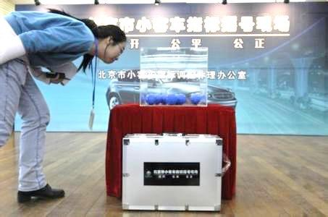

北京市小客车指标摇号流程
摇号现场抽签选定6人负责种子数的抽取
个人/单位进行指标申请
进入摇号池
每个随机数所对应的编码和申请人中签
利用计算机程序根据种子数产生一系列随机数
6人分别抽取1位数字，组成6位随机数的初始值（随机数种子）

Slide 33
二、抽样调查（11）-概率抽样2
（2）分层抽样（Stratified Sampling）
也称分类抽样或类型抽样。
根据辅助信息将总体划分为若干个子总体，或称为层，分别从每个层中随机抽选样本。
优点：
组织管理方便，便于操作
层内的个体相似，层之间差异显著，有助于提高对总体的推断精度

Slide 34
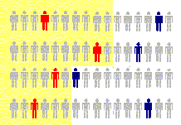
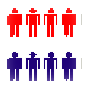
二、抽样调查（12）-概率抽样2
样本
男生
女生

Slide 35
二、抽样调查（13）-概率抽样2
分层抽样的特点：
可以提高样本的代表性，提高估计的精度
在估计总体参数的同时还能估计每层的参数。
总体方差等于层间方差和层内方差的加权和，而抽样误差只受层内方差的影响。
最适用的场合：
当总体内样本单位的差异较大时
分层后能达到层间差异大，层内差异小的原则时

Slide 36
二、抽样调查（14）-概率抽样2
分层抽样的类型：
按比例分层抽样：各层的抽样比例都相等（等于n/N）
不按比例分层抽样：在有些情况下为了降低抽样误差或者对各层的参数进行较好的估计
在不按比例的分层抽样中如果要用样本资料推断总体，需要对各层的数据资料进行加权处理。

Slide 37
二、抽样调查（15）-概率抽样2
假设要从1000亩农田中抽取100亩调查小麦的平均亩产。1000亩耕地中有600亩为平原，400亩为丘陵；平原地区的亩产量相差不大（方差很小），而丘陵地区亩产量的差别很大（方差大）。
按比例抽样：平原和丘陵各抽60亩和40亩。
不按比例抽样：为了更准确地估计丘陵地区的平均亩产，在丘陵地区多抽一些农田（例如70亩），从平原地区抽取30亩 。这时总体平均亩产的估计值为

Slide 38
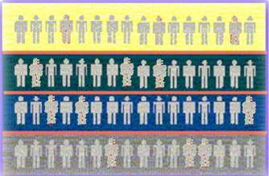
二、抽样调查（16）-概率抽样3
整群抽样（Cluster Sampling）
先将总体分为N个群，每个群包含若干总体单位。按某种方式从中随机抽取n个群，然后对抽中的群的所有单位都进行调查的抽样方式。
随机选择2个群构成样本
总体分成4个群

Slide 39
二、抽样调查（17）-概率抽样3
整群抽样的特点：
便于组织与管理，节省调查时间和费用
不需要所有总体单位的抽样框
样本单位不能均匀的分布在总体各个部分，样本的代表性相对较差
总体方差等于群内方差和群间方差的加权和，而抽样误差只受群间方差的影响

Slide 40
二、抽样调查（18）-概率抽样3
整群抽样最适用的场合：
总体名单不易获得时
为节省调查成本时
群内差异大，而群间的变异小时（与分层抽样的区别）

Slide 41
二、抽样调查（19）-概率抽样4
系统抽样 （Systematic Sampling）
将总体N个单位按某种顺序排列，按规则确定一个随机起点，再每隔一定间隔逐个抽取样本单位的抽样方法。
直线等距抽样：
将总体分成n个组，每组有 k=N/n个单位
在第一组随机选择一个单位，之后每隔k个选择一个

Slide 42
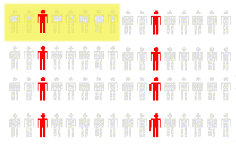
N = 64
n = 8
k = 8
第一组
第1组
第2组
第3组
……
第n组

Slide 43
二、抽样调查（20）-概率抽样4
优点：
抽取样本简便易懂
样本单元在总体中分布比较均匀，有利于提高估计的精度
缺点：
单元的排列存在周期性的变化，样本的代表性可能很差
总体内样本单位的排列顺序可能会对抽样结果产⽣影响（按无关标志排序、按有关指标排序）

Slide 44
二、抽样调查（21）-概率抽样4
系统抽样的主要适用场合：
总体内的样本单位，对有兴趣的指标而言是随机的或按大小排列的
总体内单位数过多，而抽取的样本又较多时
总体内的单位数不能确定时（例如抽取学号最后一位为8的学生进行调查）

Slide 45
二、抽样调查（22）-概率抽样5
多阶段抽样（Multistage sampling）
先从总体中随机地抽取若干初级单位，再从初级单位中抽取若干二级单位，……如此下去直至抽取所要调查的基本单位的抽样方法。
特点：
适用于总体分布很广，不可能从总体中直接抽取样本单位的情况。
不需要全部低级单位的抽样框，节省了调查费用。
方法灵活多样。

Slide 46
抽样方法
概率抽样
非概率抽样
简单随机抽样
系统抽样
分层抽样
整群抽样
多阶段抽样
方便抽样
判断抽样
配额抽样
雪球抽样

Slide 47
二、抽样调查（23）-非概率抽样
非概率抽样
不满足概率抽样要求的抽样都被归为非概率抽样。
用主观的方法从总体中抽选样本的抽样方法。
缺点：
单个单位被选中的概率是不可知的，无法根据样本计算抽样误差。

Slide 48
二、抽样调查（24）-非概率抽样（1）
方便抽样（Convenience sampling）
又称任意抽样、便利抽样、偶遇抽样，是指根据调查者的方便性，以无目标、随意的方式进行的抽样调查活动。
判断抽样（Judgment Sampling）
调查者根据主观经验和判断从总体中选取有代表性的单位构成样本，精度取决于抽样者的经验。
适用于总体单位极不相同而样本容量又很小的情况

Slide 49
二、抽样调查（25）-非概率抽样（2）
配额抽样（Quota sampling）
根据研究人员认为较重要的一些变量把总体单位分类，指定每一类中的定额；然后在每一类中使用方便抽样或判断抽样的方法抽选指定数量的样本单位。
雪球抽样（Snowball Sampling）
又称滚雪球抽样 。其原理是先找到最初的样本单位，然后根据他们提供的信息去获得新的样本单位；这种过程不断继续，直到完成规定的样本容量为止。
主要用于对稀少群体的调查。

Slide 50
如何选择抽样方法？
抽样调查的组织方式完全取决于调查研究的目的要求、调查对象的特点和客观的条件。
凡是能够最经济、最省时而又能够满足预期精确度和可靠性的组织方式，便是一种好的组织方式，这也是抽样设计的最根本的原则。

Slide 51
二、抽样调查（26）-抽样调查中的误差
误差：估计值与真实值之间的差异
抽样调查中的误差
抽样误差
非抽样误差
抽样框误差
无回答误差
计量误差

Slide 52
二、抽样调查（27）-抽样调查中的误差（1）
抽样误差（Sampling error）
由于样本的随机性造成的样本统计量估计总体特征所产生的误差
只要采用抽样调查，抽样误差就不可避免
样本只是总体的一部分，它对总体的代表性存在局限性，从而会造成误差
在概率抽样中抽样误差是能够计量且可以得到控制的

Slide 53
二、抽样调查（28）-抽样调查中的误差（1）
抽样误差（Sampling error）
影响抽样误差的因素
总体内部的差异程度：其他条件固定，总体内部差异越大，抽样误差越大
样本容量的大小：其他条件固定，样本容量越大，抽样误差越小
抽样方法：不同抽样方法，产生不同的抽样误差

Slide 54
二、抽样调查（29）-抽样调查中的误差（2）
非抽样误差（Non-sampling error）
除抽样误差以外的所有误差。通常认为是由于调查程序执行中的错误与不足引起的。国内也称为“工作误差” 或“调查误差” 。
特点：
非抽样误差无法通过增加样本量得以控制
容易造成估计量的有偏
难以识别和测定
成因比较复杂
抽
样
框
误
差
无回答
误
差
计量
误
差

Slide 55
二、抽样调查（30）-抽样调查中的误差（2）
抽样框误差（Coverage Error）
当目标总体与抽样框所涵盖的元素不一致时，就会产生抽样框误差。
抽样框误差包括：丢失目标总体单位、包含非目标总体单位，复合连接等。
复合连接例子：若某银行想了解其客户的情况进行一次抽样调查，则该行所有客户构成目的总体。选择的抽样框是银行的来往帐目，这就构成了多对一模式
丢失目标总体例子：《文学摘要》民意测验

Slide 56
1936年美国总统选举
F.D. Roosevelt (罗斯福）任美国总统的第一任期届满(民主党)
A. Landon (兰登）Kansas州州长(共和党)
经济背景：国家正努力从大萧条中恢复，失业人数高达九百万人。
《文学摘要》进行民意测验，将问卷邮寄给一千万人，他们的名字和地址摘自电话簿或俱乐部会员名册，其中240万人寄回答案（回收率24%）。
预测结果：Roosevelt 43%, Landon 57%
竞选结果： Roosevelt 62%, Landon 38%
主要原因：选择偏倚——将一类人排除在样本框之外（当时四个家庭中，只有一家安装电话）

Slide 57
二、抽样调查（31）-抽样调查中的误差（2）
无回答误差 （Nonresponse Error）：
因缺失部分指定样本单位的数据或调查问卷中的部分数据项而引起的误差。
分为：
单位无回答：被调查者没有参与或拒绝接受调查
项目无回答：被调查者虽然接受调查，但对其中的一些调查项目没有回答

Slide 58
二、抽样调查（32）-抽样调查中的误差（2）
计量误差（Measurement Error）
指调查中获得的数据与调查项目真实值之间不一致而产生的误差， 也称为登记性误差。
分为：
问卷设计阶段产生的误差：不同措辞的不同表达、问题的顺序和间隔、问卷过长
调查阶段产生的误差：访问员、被调查者
其他误差：数据处理、测量工具不准确

Slide 59
第二章 数据的搜集
数据的来源
一手数据和二手数据
调查的方式：普查、抽样调查、统计报表
抽样调查
概率抽样、非概率抽样
抽样误差、非抽样误差
调查方案设计

Slide 60
三、调查方案的设计
调查方案的基本结构
数据的收集方法
调查问卷的设计

Slide 61
三、调查方案的设计（1）—调查方案的基本结构
调查方案：指导整个调查过程的纲领性文件。
调查目的
组织实施计划
调查对象和调查单位
调查
方案
调查时间
调查内容
调查方式和方法

Slide 62
三、调查方案的设计（2）—调查方案的基本结构1
调查目的：调查要解决的问题，要达到的具体目标。调查之前必须明确。
调查对象：调查研究的总体或调查范围
调查单位：需要对之进行调查的单位。或是调查对象的全部单位（全面调查），或是调查对象中的一部分单位（非全面调查）。
填报单位：负责报送统计数据资料的单位。
调查内容：需要调查的具体项目。

Slide 63
三、调查方案的设计（3）—调查方案的基本结构2
调查方式：组织收集原始资料的形式
调查方法：调查者向被调查者收集数据答案的方法
调查时间：调查何时，何时调查
调查的组织实施计划：调查人员的选择、组织和培训，调查表格、问卷、调查员手册的印刷，必要调查工具的准备，调查经费的来源和预算等

Slide 64
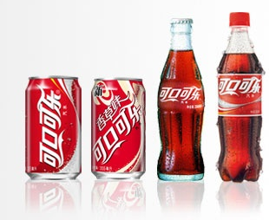
20世纪80年代，美国可口可乐公司耗资500万美元，进行了历时2年的市场调查，调查了近20万名消费者。
市场调查与决策：
出动2000名调查员，在10个主要城市调查消费者的口味。问卷的主要问题是：“如果在可口可乐配方中增加一种新的成分，使它喝起来更柔和，您愿意吗？”结果有一多半的人表示接受，只有11%的人表示不安。
公司投资400万美元进行大规模的口味尝试活动。13个大城市的19.1万消费者参与口味尝试活动。在众多口味饮料中，消费者对新口味可乐青睐有加。55%的品尝者认为新口味超过传统配方。
经过与全世界瓶装厂商量，并进行财务预算，公司决定：用新可乐代替传统可乐，停止传统可乐的生产与销售。

Slide 65
结果：
新饮料上市4个小时，可口可乐公司接到650个抗议电话。10天后，每天接到5000多个抗议电话。有人甚至说要改喝茶水来代替可乐。公司不得不开辟83个热线，雇佣大量的公关人员来处理这些抱怨和抗议。
3个月以后，市场调研表明，只有不到30%的消费者说新可乐的好话了，愤怒的情绪在美国蔓延。罗伯特.戈伊朱埃塔不得不率领公司全体高层管理者站在可口可乐的标志下，向公众道歉，并宣布立即恢复传统配方生产。全国一片沸腾。有议员在参议会回上发表演说：“这是美国历史上一个非常有意义的时刻，它表明有些民族精神是不可更改的。

Slide 66
耗资巨大、范围广泛、被调查者反映良好 问题的根源是什么？
问卷的主要问题是：“如果在可口可乐配方中增加一种新的成分，使它喝起来更柔和，您愿意吗？
事后调查表明：几乎多有被调查的人都认为，公司是在保留老可乐的情况下，询问对多一种口味的可乐的态度。
在调查生产新饮料的同时，忘记询问：“如果是在停止老饮料的情况下，您是否会选择新的饮料？”

Slide 67
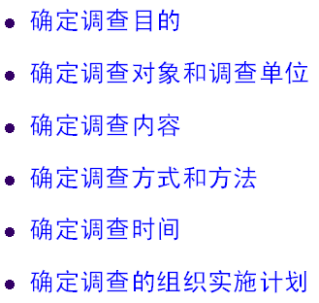
三、调查方案的设计
调查方案的基本结构
数据的收集方法
调查问卷的设计

Slide 68
三、调查方案的设计（3）—数据的收集方法
不论采用何种调查方式，在取得数据时都需要使用一些具体的数据搜集方法。数据的收集方法归纳起来可分为如下两大类：
询问调查：调查者与被调查者直接或间接触以获得数据的一种方法。
观察或实验：调查者通过直接的观察或实验获得数据的方法。

Slide 69
三、调查方案的设计（3）—数据的收集方法
观察或实验
询问调查
观察
访问调查
座谈会（焦点访谈）
邮寄调查
个别深访
实验
电话调查

Slide 70
三、调查方案的设计（4）—数据的收集方法1
询问调查
访问调查：调查者与被调查者通过面对面地交谈而获得资料
邮寄调查：调查者与被调查者没有直接的语言交流，信息的传递依赖于问卷
电话调查：调查者利用电话与被调查者进行语言交流以获得信息
电脑辅助电话调查：电脑与电话相结合完成调查的全过程

Slide 71
三、调查方案的设计（5）—数据的收集方法2
座谈会：将一组被调查者集中在调查现场，让他们对调查的主题发表意见以获得资料
个别深度访谈：一次只有一名受访者参加、针对特殊问题的调查
观察和实验
观察：就调查对象的行动和意识，调查人员边观察边记录以收集所需信息。
实验：在设定的特殊实验场所、特殊状态下，对调查对象进行实验以获得所需资料。

Slide 72
三、调查方案的设计
调查方案的基本结构
调查目的，调查对象和调查单位，调查内容 ，调查方式和方法，调查时间，调查的组织实施计划
数据的收集方法
询问调查（访问、邮寄、电话、电脑辅助电话、座谈会、个别深入访谈），观察和实验
调查问卷的设计

Slide 73
三、调查方案的设计（6）—调查问卷的设计
问卷设计的步骤
1.根据研究目的建立分析架构
2.决定问卷之形式
√
3.编拟问卷初稿
4.邀请专家学者检查、修订问卷
5.预试问卷
6.问卷定稿并订定使用说明

Slide 74
问卷的基本结构
开头
部分
甄别
部分
主体
部分
背景
部分
问候语， 填写说明， 问卷编码
也称过滤，通过一些问题筛掉不符合条件的被调查者。
要调查的全部问题，以及这些问题可供选择的答案。
被调查者的性别,职业,收入,文化程度,婚姻状况等

Slide 75
三、调查方案的设计（6）—调查问卷的设计1
1. 开头部分
（1）问候语：向被调查者说明调查主办单位、组织或个人的身份，调查的目的和意义，调查的内容，对被调查者的希望和要求等。
您好：
我是XXX暑期社会实践团队的采访员，我们正在进行一项关于XXX的暑期实践调查，旨在了解XXX的基本情况，以分析XX发展的趋势和前景。您的回答无所谓对错，只要能真正反映您的想法就达到我们这次调查目的。希望您能够积极参与，我们将对您的回答完全保密。调查会耽误您10分钟左右的时间，请您谅解。谢谢您的配合和支持。

Slide 76
三、调查方案的设计（7）—调查问卷的设计1
（2）填表说明
在问候语末。有些问卷中，指导语很少，只在问候语末附上一两句，没有专门的“填表说明”。
专门的“填表说明”及标题。有的问卷则有专门的指导语，集中在问候语之后，并有“填表说明”标题。
分散。有的问卷，其指导语分散在某些较复杂的问题前或问题后，用括号括起来，对这一类问题作专业的指导说明 。

Slide 77
三、调查方案的设计（8）—调查问卷的设计1
（3）问卷编码
将调查问卷中的调查项目以及备选答案给予统一设计的代码。
常见的编码方法有以下几种：
以答案序号作为编码号。
从问卷编号开始编。
以答案本身的数字编码。这种编码方法常用于填入式问答题。
对于无反应的问答题可采用“0”、“9”编码。

Slide 78
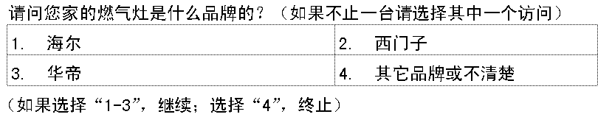
三、调查方案的设计（9）—调查问卷的设计2
2. 甄别部分
也称过滤，通过设计一些问题先对被调查者进行过滤，筛选掉不符合条件的被调查者，然后得到满足条件的调查对象。

Slide 79
三、调查方案的设计（11）—调查问卷的设计3
4. 背景部分
被调查者的一些主要特征，如被调查者的性别、民族、职业、收入、文化程度等；被调查者如果是单位，则需填写厂名、店名、地址、职工人员、营业额等。

Slide 80
三、调查方案的设计（12）—调查问卷的设计4
3. 主体部分——问题的设计
开放式问句
要求应答者在一些相对简单的事实、记忆印象及行为选项中核查某些数据
核查表
封闭式问句
测量量表
要求应答者在一个有序系列中对行为、特征的性质、频率或强度作出清楚的决策

Slide 81
三、调查方案的设计（13）—调查问卷的设计4
核查表的常见形式
二项选择题
您的性别？ A. 男 B. 女
多项选择题
您一个月的生活费大概范围为？ A. 800元以下 B. 800~1500元 C. 1500~2000 D. 2000元以上
排序式选项
您觉得通过何种方式宣传“低碳消费”最有效？（多选，按照重要性从高到低排序） A. 互联网 B. 报刊杂志 C. 公益节目宣传 D. 公益广告 E. 专业学习 F. 校园宣传活动 G. 其他（请注明）

Slide 82
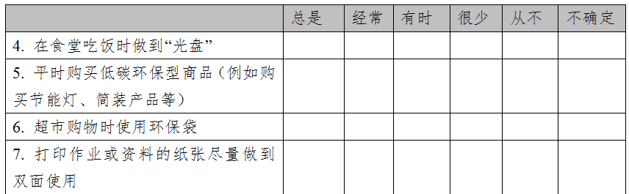
三、调查方案的设计（14）—调查问卷的设计4
测量量表
李克特量表：由一系列能够表达对所研究的概念是肯定还是否定态度的陈述构成。要求应答者回答对每一种陈述同意或不同意的程度，并对每一种回答给予一定的分数。

Slide 83
三、调查方案的设计（15）—调查问卷的设计4
使用量表的好处：
可以对被调查者回答的强度进行测量
将被调查者的回答直接转换成数字，这些数字直接用于编码
量表问题可以使用一些更高级的统计分析工具（t验验、因子分析、回归分析，等等）

Slide 84
三、调查方案的设计（16）—调查问卷的设计4
设计问题顺序应注意的问题
问题的安排应具有逻辑性
问题的安排应先易后难、由浅入深
关于背景信息的问题
对于单位的问卷：先基本资料问题，后行为、态度资料
对于个人的问卷：个人信息一般放在最后部分

Slide 85
三、调查方案的设计（17）—调查问卷的设计4
问句措辞的基本原则：
提问的内容尽可能短
问题中应坚决摒弃多余的修饰词，提问的内容尽可能短，若问题比较复杂，应将其分为几个问题来问。
我国越来越多的人去国外旅游。您曾经去别的国家旅游过吗？如果去过，您也许是为了欣赏风光才去的。那么，别国的风光对您决定出国旅游有多重要？
Q1：您出国旅游过吗？1、是 2、否（终止访问）
Q2：那里的风光对您决定去旅游有多重要？

Slide 86
三、调查方案的设计（18）—调查问卷的设计4
问句措辞的基本原则：
用词要确切通俗，避免不具体的问题
问卷中的用词要确切、通俗，应容易被人理解，应避免使用过于专业的术语；设计的问题要适合所有被调查者；提问目的要明确，避免模棱两可
Q：您对本餐厅是否满意？ □1.满意 □2.一般 □3.不满意
满意 一般 不满意
Q1：您对本餐厅饭菜质量是否满意？ □ □ □
Q2：您对本餐厅环境设施是否满意？ □ □ □
Q3：您对本餐厅服务态度是否满意？ □ □ □

Slide 87
三、调查方案的设计（19）—调查问卷的设计4
问句措辞的基本原则：
一项提问只包含一项内容
一个问句最好只问一个要点。一个问句中如果包含过多询问内容，会使被调查者无从答起，给统计处理也带来困难。
避免否定形式的提问
否定式的提问会影响到被调查者的思维，或容易造成相反意愿的回答。
您经常看电影和电视吗？
您不认为听到国歌不立正不是不对的吗？

Slide 88
三、调查方案的设计（20）—调查问卷的设计4
问句措辞的基本原则：
避免诱导性提问
应避免诱导性、暗示性的提问。诱导性提问会导致两个不良后果：
被调查者不加考虑就同意所诱导问题中暗示的结论；
由于诱导性提问大多是引用权威或大多数人的态度，被调查者就会产生心理上的顺向反应。
绝大多数饮用过光明奶的人都认为它口味纯正， 您认为是这样吗?

Slide 89
三、调查方案的设计（21）—调查问卷的设计4
避免敏感性问题
敏感性问题：与个人或单位的隐私或私人利益有关而不便向外界透露的问题。
问卷中要尽量避免提问敏感性问题或容易引起人们反感的问题，对敏感性问题的调查应当在提问的方式上进行推敲，尽量采用间接询问的方式，用语也要特别婉转，以降低问题的敏感程度。

Slide 90
您是否在考试中作过弊？
您是否有酒后驾车行为？
Q1：有些同学在考试中作弊，您认为他们最主要的原因是：
A 为了考试及格或取得更好成绩
B 别人都作弊，自己不抄太亏了
C 心存侥幸的心理
Q2：您同意他们的想法吗？
A 同意 B 不同意

Slide 91
三、调查方案的设计（6）—调查问卷的设计
问卷设计的步骤
1.根据研究目的建立分析架构
2.决定问卷之形式
3.编拟问卷初稿
4.邀请专家学者检查、修订问卷
5.预试问卷
6.问卷定稿并订定使用说明

Slide 92
三、调查方案的设计（22）—调查问卷的设计5
邀请专家学者检查、修订问卷
问项是否必要
量表部分的问项是否准确测量了中心——效度
提问和答案形式是否恰当
措辞用字是否得当
提问逻辑是否合理
字词句是否有错误
……

Slide 93
三、调查方案的设计（23）—调查问卷的设计6
预试问卷
请潜在的被调查者进行试填，人数：不少于15人
目的：
指导语是否清楚；
问卷能否被充分理解；
回答时间是否符合预期；
问卷外观、内容是否激励受访者合作等
问卷的信度（量表部分）

Slide 94
问卷评估
良好测量工具的特性：
信度：测量结果的一致性或稳定性
效度：该测量工具确实是在测量其所要探讨的概念，而非其他概念
实用性：经济性、方便性及可解释性

Slide 95
三、调查方案的设计
调查方案的基本结构
调查目的，调查对象和调查单位，调查内容 ，调查方式和方法，调查时间，调查的组织实施计划
数据的收集方法
询问调查（访问、邮寄、电话、电脑辅助电话、座谈会、个别深入访谈），观察和实验
调查问卷的设计
开头、甄别、主体（问题）、背景
修订、预调查、评估

Slide 96
第二章 数据的搜集
数据的来源
一手数据和二手数据
调查的方式：普查、抽样调查、统计报表
抽样调查
概率抽样、非概率抽样
抽样误差、非抽样误差
调查方案设计

